Slide 1




Etude des oscillations neutrino avec détection d'électrons dans l’expérience OPERA
Reconstruction et analyse des gerbes électromagnétiques
Florian BRUNET
JJC – 24 novembre 2010

Slide 2
Sommaire
Le neutrino et ses oscillations : aspects théoriques et expérimentaux
Un calorimètre e-m pour la détection des électrons produits d’oscillation
Le faisceau CNGS & le détecteur OPERA
Simulation et reconstruction
Premiers résultats
Perspectives

Slide 3
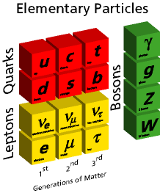
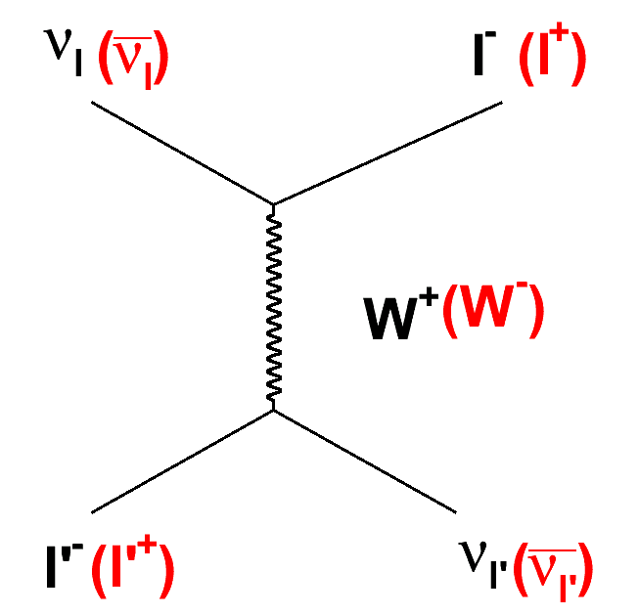
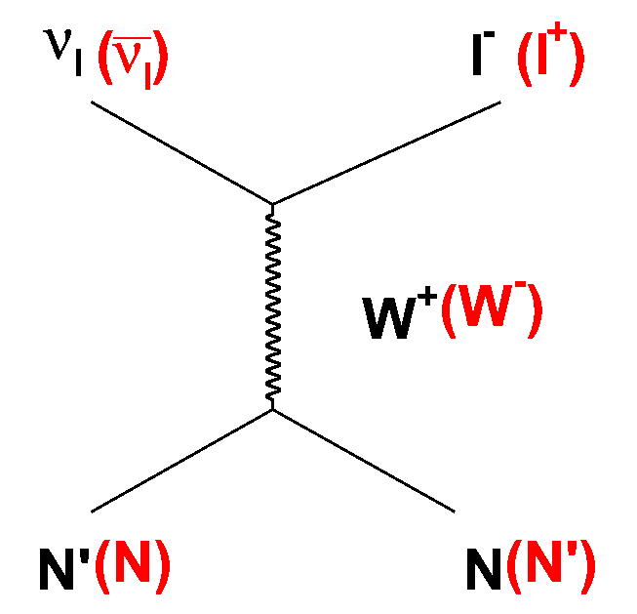
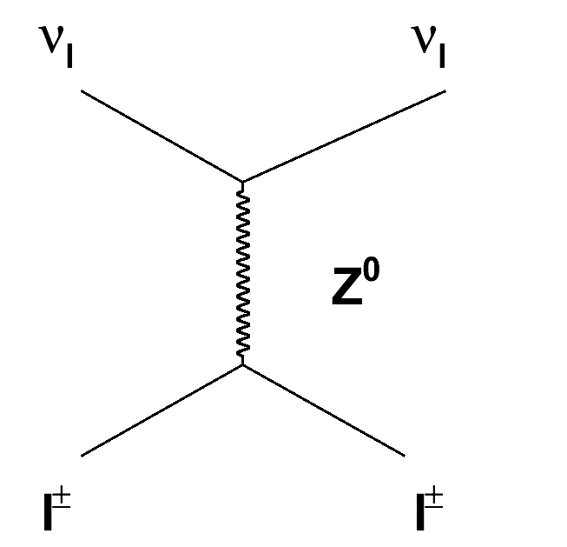
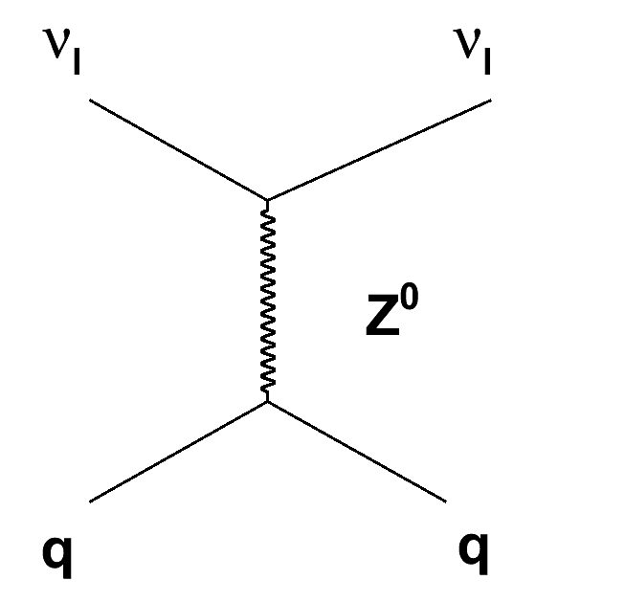
Le neutrino
Nature
Interactions faibles
  Interaction par courant chargé
  Interaction par courant neutre
σ_{ν}~10⁻³⁸cm⁻²

Slide 4
Etat des lieux expérimental
Expériences explorant l’oscillation des neutrinos
  Sources naturelles
    Neutrinos solaires
      Homestake, GALLEX+GNO, Super-K, SNO et Borexino
    Neutrinos atmosphériques
      Super-Kamiokande
  Sources artificielles
    Expériences sur réacteur
      Bugey (15m&40m), Chooz (1 km), KamLAND (180 km) et DoubleChooz (275m & 1km)
    Expérience sur accélérateur
        K2K, T2K (250 km → SK)
        NUMI (724 km→MINOS & 30m→LSND &500m→MiniBOONE)
        CNGS(730km→OPERA)

Slide 5
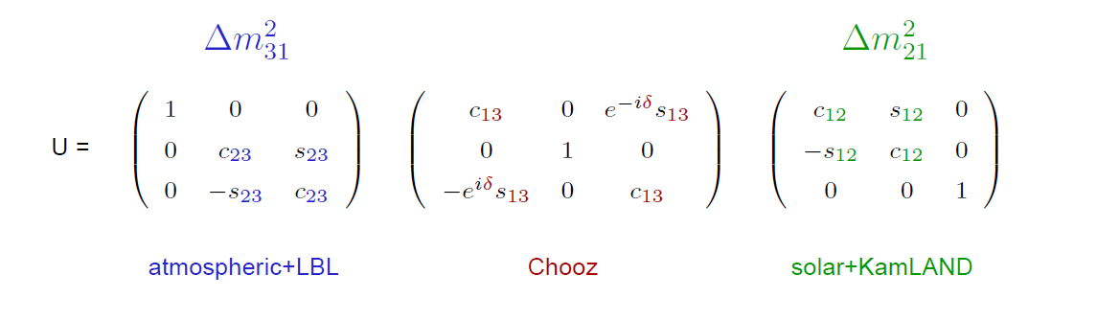
L’oscillation des neutrinos
Formalisme de l’oscillation :
inconnus
mesurés
mesurés
HOMESTAKE : déficit de ν_{e} solaires confirmé par GALLEX,GNO,SK → oscillation ν_{e} → ν _{α} ?
L’hypothèse de l’oscillation est validée par SNO

Slide 6
L’oscillation des neutrinos
Formalisme de l’oscillation :
inconnus
mesurés
mesurés
SK (1998): anomalie des neutrinos atmosphériques ➔ oscillation ν_{μ}  ν_{α} ?
CHOOZ: exclut les oscillation ν_{μ} → ν_{e} dans le domaine de SK
SK : disparition de ν_{μ} confirmée par K2K et MINOS

Slide 7
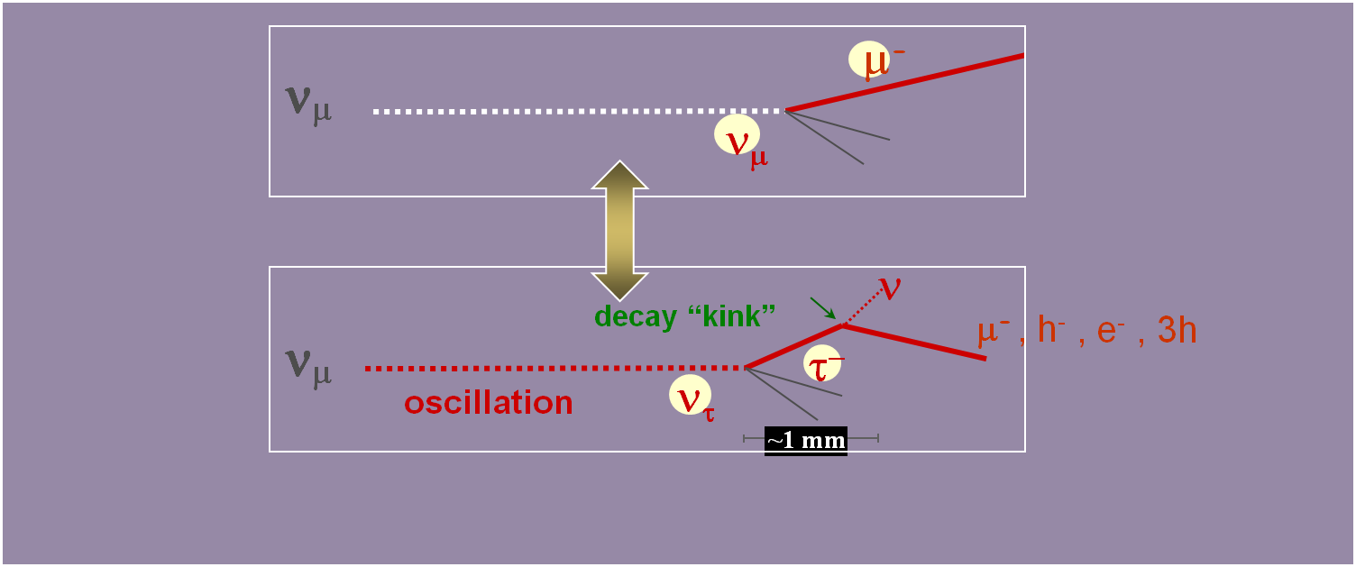
OPERA : motivations
La probabilité d’oscillation issue du formalisme d’oscillation à 3 saveurs nous dit :
P(ν_{μ}→ν_{τ}) ~ sin²2θ₂₃cos⁴θ₁₃sin²(Δm²₂₃L/4E)
Prérequis de l’expérience :
1) ν de haute énergie 2) long baseline, 3) faisceau de haute intensité 4) détection du τ

Slide 8
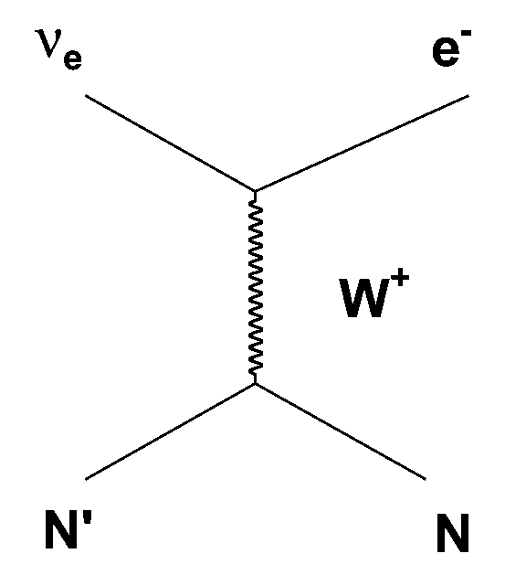
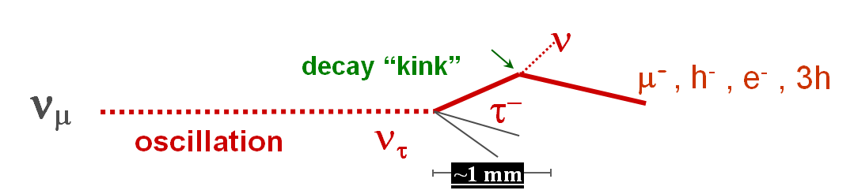
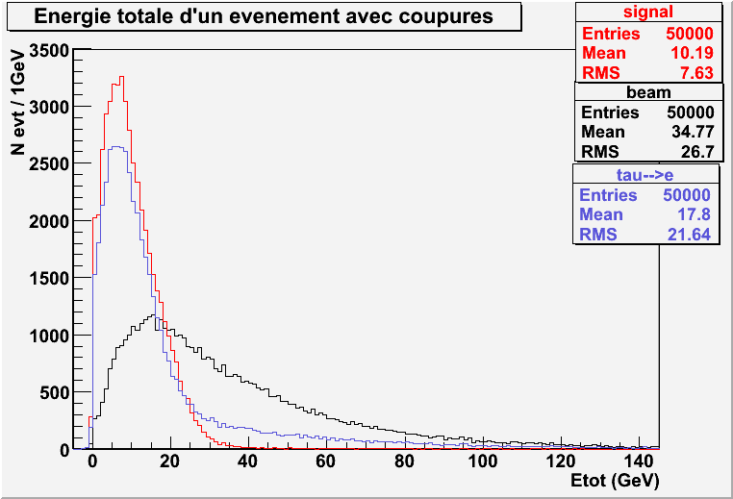
Signaux de physique liés a la détection d’électron
Signal ν_{μ} ↔ ν_{τ} : interaction ν_{τ}^{CC} → τ + gerbe hadronique et τ →eνν
Signal ν_{μ} ↔ ν_{e} : interaction ν_{e}^{CC} → e + gerbe hadronique
ν_{e} oscillés
Variables d’analyse :
  Angle entre la direction du neutrino incident et l’électron issu de l’interaction courant chargé
  Multiplicité : nombre de particules créées au vertex primaire
  L’impulsion transverse manquante ou « missing p_{T} » :
  L’impulsion transverse et l’énergie des électrons primaires : p_{T}^{e} et E_{e}
  L’énergie totale d’un événement : la somme des énergies mesurables de chaque particule issue du vertex primaire E_{tot}

Slide 9
Bruits de fond : détection d’électron
Bruits de fond : processus peuvent aussi produire des électrons
  ν_{e} du faisceau : interaction ν_{e}^{CC} → e + gerbe hadronique
  ν_{τ} oscillés depuis les ν_{μ} : interaction ν_{τ}^{CC} → τ + gerbe hadronique et τ →eνν
  ν_{μ,e} du faisceau : interaction ν_{e,μ}^{NC} → ν + gerbe hadronique dont π⁰ et π⁰ →γγ
  ν_{μ} du faisceau : interaction ν_{μ}^{CC} → μ non détecté → interaction ν_{μ}^{NC}
 | Signal (θ₁₃ =9°) | τ→e | ν_{μ} ^{CC} → ν_{μ} ^{NC} | ν_{μ} ^{NC} | ν_{e} ^{faisceau}
ξ | 0.53 | 0.53 | 0.52 | 0.48 | 0.53
ε | 0.75 | 0.032 | 0.34.10⁻⁴ | 7.10⁻⁴ | 0.30
Nombre d’événements attendus avec 9.04*10¹⁹ pot | 3.5 | 1.5 | 0.4 | 0.8 | 8.8
Nombre d’evt dans les données(315 « 0mu ») | 0 | 0 | ? | ? | 9

Slide 10
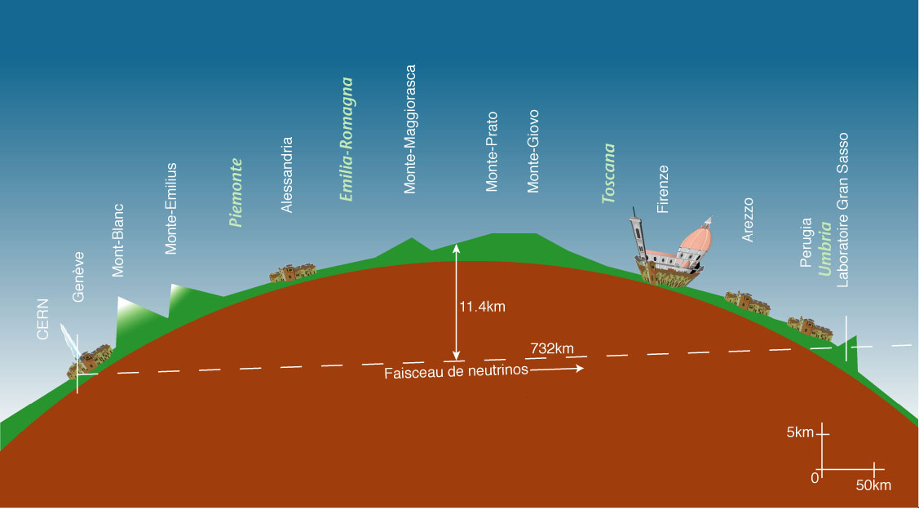
OPERA : infrastructures
OPERA est une expérience dite « long-baseline ».
Faisceau de ν_{μ} créé à l’accélérateur de particules du CERN près de Genève
Détecteur OPERA au Gran Sasso en Italie 732 km plus loin.
→ il doit mettre en évidence l’apparition de ν_{τ} qui auront oscillés depuis des ν_{μ}
→ grâce à une bonne sensibilité de détection des électrons et à une faible contamination du faisceau en ν_{e}, on peut étudier aussi l’oscillation ν_{μ} ↔ ν_{e} et abaisser la limite sur l’angle de mélange θ₁₃ .

Slide 11
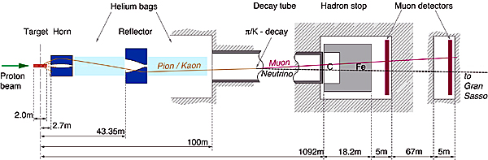
OPERA : le faisceau CNGS
 | 17
L (km) | 730
 | 0.8%
 | 4.0%
 | 0.05%
 | négligeable
Caractéristiques nominales du faisceau CNGS :
Expected neutrino interactions for 22.5x10¹⁹ pot:
~ 23600 ν_{μ} CC + NC
~ 160 ν_{e} + ν_{e} CC
~ 115 ν_{τ} CC (Δm² = 2.5 x 10⁻³ eV²)

Slide 12
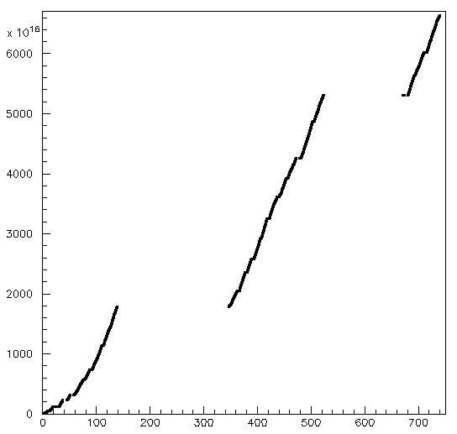
OPERA : performances du CNGS
2006 | 0.076x10¹⁹ pot | aucun | Commissioning
2007 | 0.082x10¹⁹ pot | 38 ev. | Commissioning
2008 | 1.78x10¹⁹ pot | 1698 ev. | 1er run de physique
2009 | 3.52x10¹⁹ pot | 3693 ev. | Run de physique
2010 | 4.04x10¹⁹ pot | 4246 ev. | Run de physique
9637 événements
2010 : run terminé depuis hier
Run à haute intensité en 2011&2012

Slide 13
OPERA : principe de l’expérience
Faisceau de ν_{µ} intense
Cible à grande masse fiducielle et résolution spatiale micrométrique
Détection de la topologie en coude du tau
Emulsions :
Résolution spatiale ~ 1 μm
Résolution angulaire ~ 1mrad
Les détecteurs électroniques servent à localiser le lieu de l’interaction neutrino dans la cible
ν

Slide 14
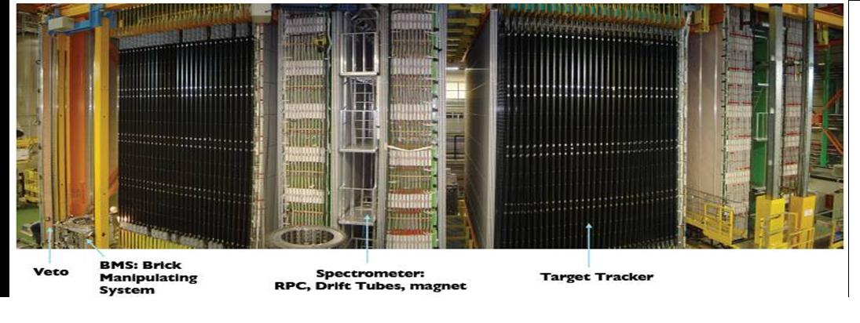
OPERA : le détecteur
Alternance d’un plan de briques avec 1 plan de scintillateur
150000 briques→ 1.25kt de plomb

Slide 15
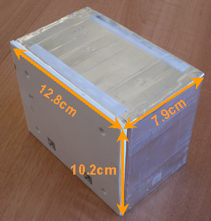
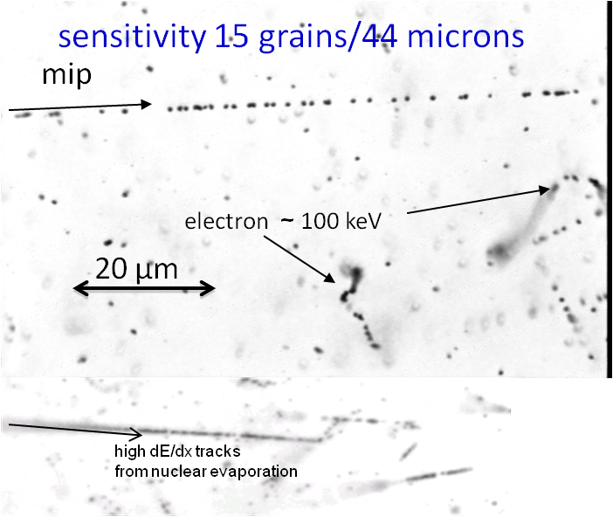
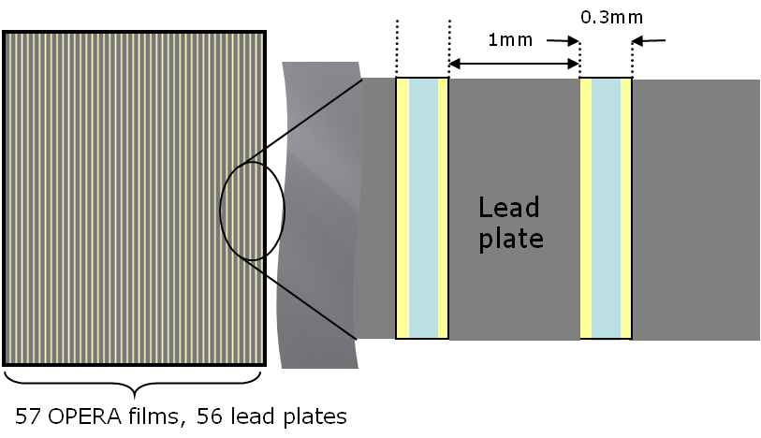
OPERA : le détecteur
Les briques ECC
masse = 8kg
Masse = 8.3kg

Slide 16
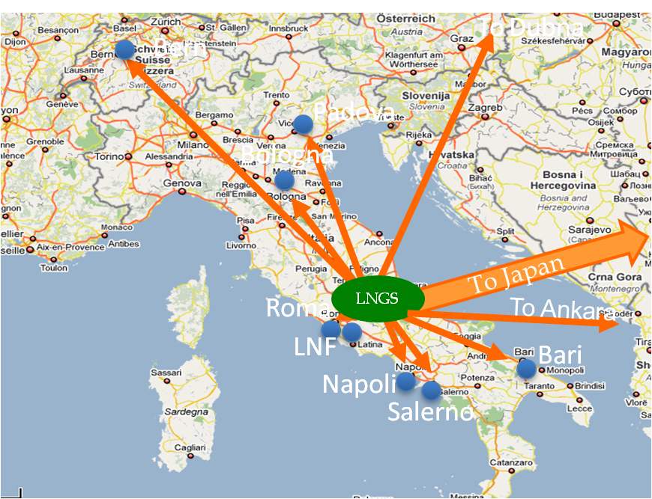
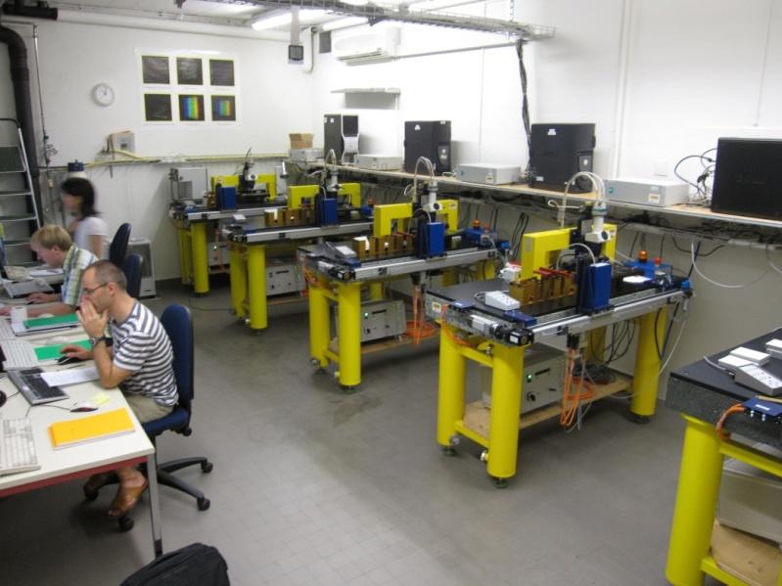
OPERA : numériser les émulsions
Les briques sélectionnées sont désassemblées, leurs émulsions développées puis envoyées dans les différents laboratoires de scan en Europe et au Japon.

Slide 17
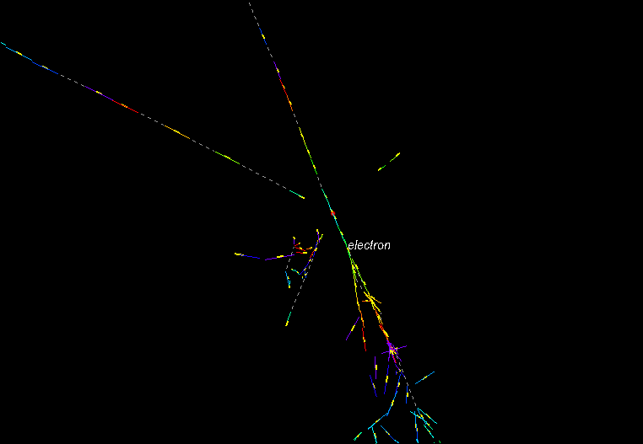
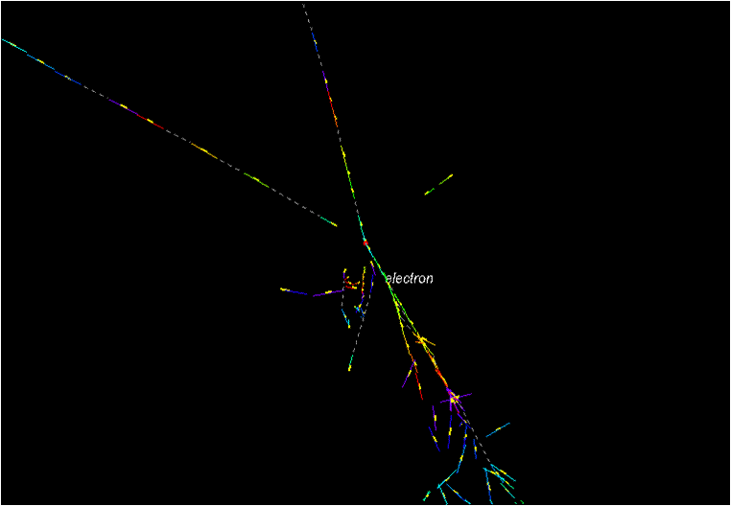
OPERA : reconstruire les données et les simulations
On va associer d’émulsion en émulsion les morceaux de traces afin de reconstruire les traces complètes et de chercher une convergence vers un vertex. Voici un exemple :

Slide 18
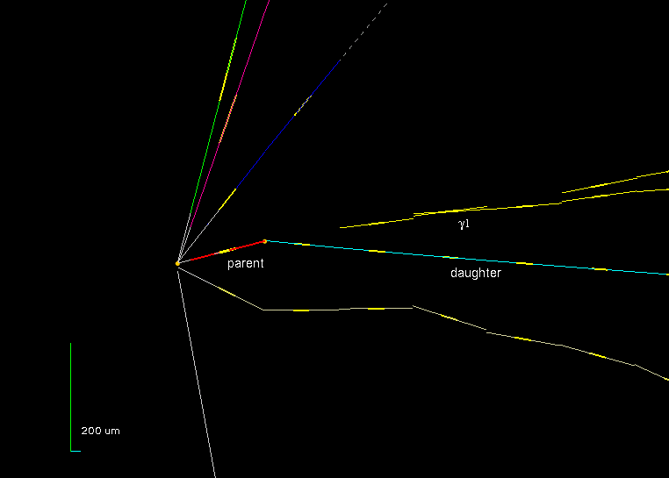
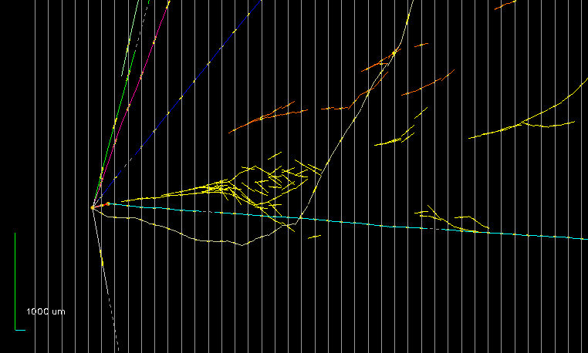
OPERA : résultats
→nombre d’interactions neutrino trouvées à l’heure actuelle : 1617
événements passés au travers du “decay search”: 1088 (187NC)
→représentent 35% de la statistique 2008-2009 : 1.85 x 10¹⁹ pot
→avec cette stat et Δm²₂₃ = 2.5 x10⁻³ eV² on attend dans OPERA ~ 0.5 ν_{τ}
Candidat ν_{τ} de cet été
Phys.Lett.B691:138-145,2010
arXiv:1006.1623 [hep-ex]
7
5
La probabilité de fluctuation du bruit de fond est de 1.8%.

Slide 19
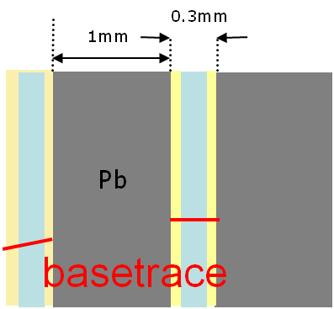
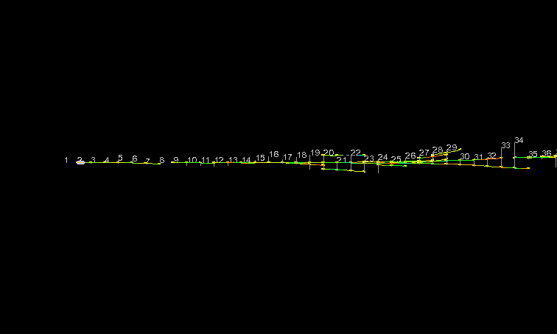
Reconstruction des gerbes électromagnétiques
Pb
On va chercher à associer les basetraces sur des critères géométriques formant la gerbe

Slide 20
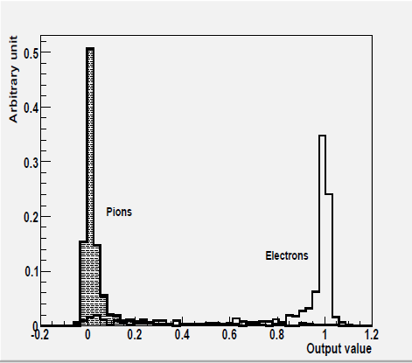
Analyse à réseaux de neurones
Séparation électron/pion
Réseau de neurones Root
Variables d’entrée : de 18 à 53
Variable de sortie : probabilité d’être 1 électron
Estimation de l’énergie d’une gerbe
Réseau de neurones Root
Variables d’entrée : de 18 à 53
Variable de sortie : Energie
2 GeV

Slide 21
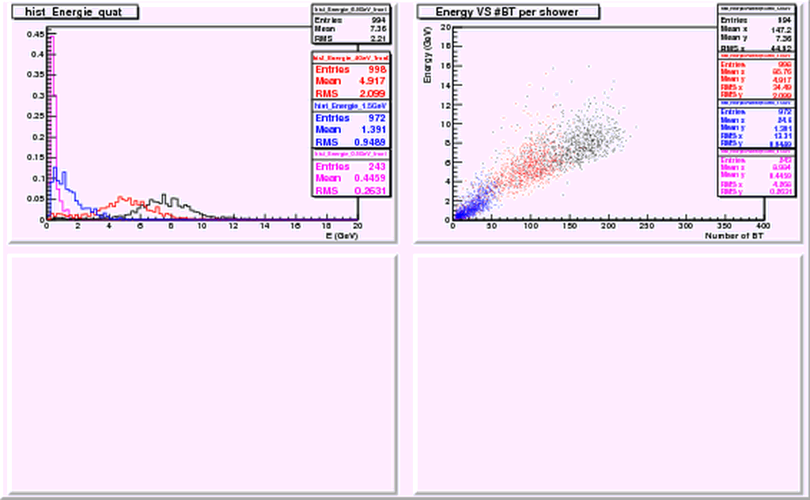
Reconstruction des gerbes électrons
MC Energy | EnergyMean | EnergyRMS
10 GeV | 11.7 | 2.4 (20%)
6 GeV | 7.4 | 2.2 (30%)
4 GeV | 4.9 | 2.1 (43%)
1.5 GeV | 1.4 | 0.9 (65%)
0.5 GeV | 0.44 | 0.26 (60%)

Slide 22
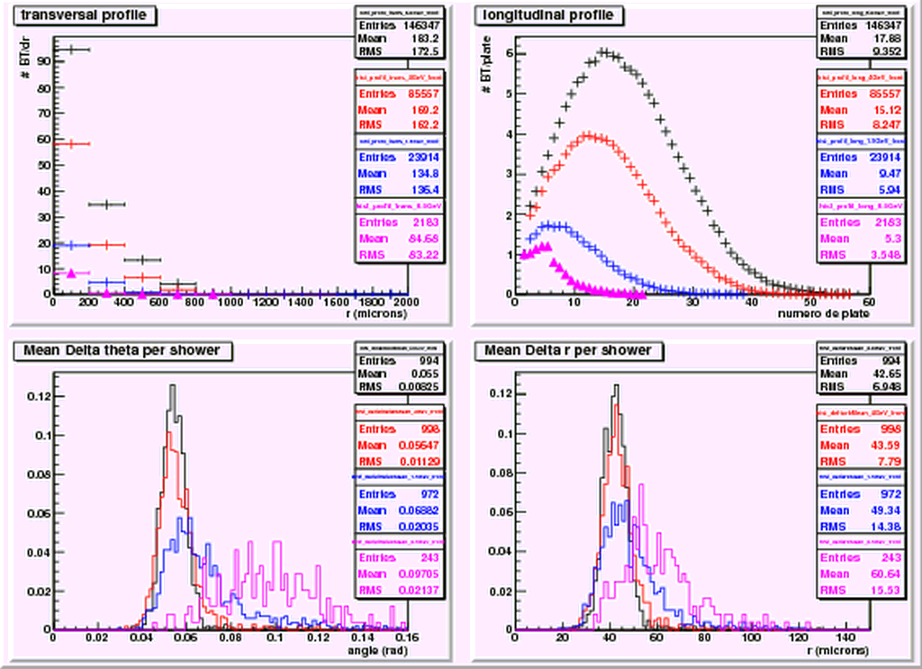
Reconstruction des gerbes électrons
MC vrai :
E_{MC} = 6 GeV
E_{MC} = 4 GeV
E_{MC} =1.5 GeV
E_{MC} =0.5 GeV

Slide 23
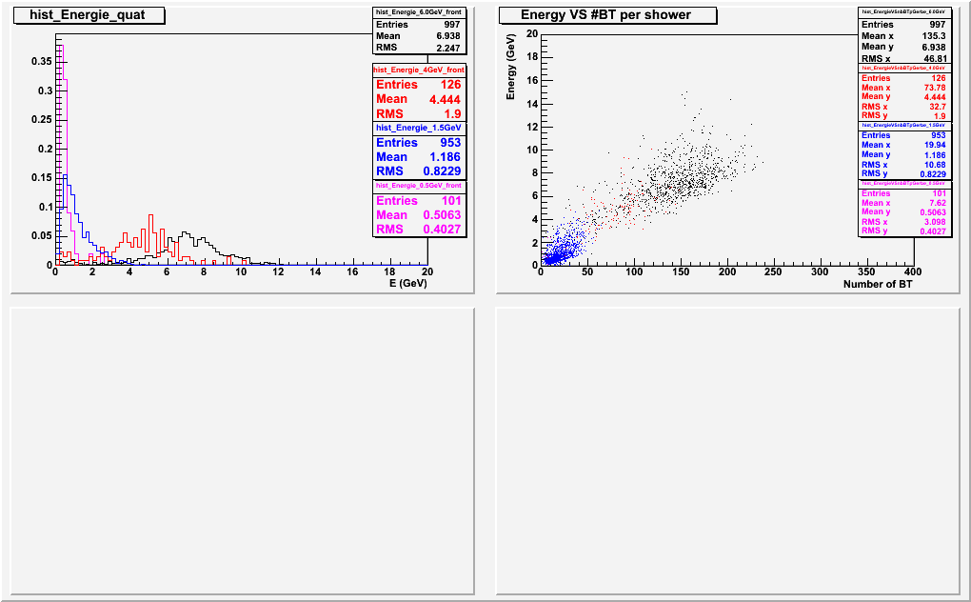
Reconstruction des gerbes gamma
MC energy | Mean Energy | RMS Energy
6 GeV | 6.9 | 2.2 (32%)
4 GeV | 4.4 | 1.9 (43%)
1.5 GeV | 1.2 | 0.8 (67%)
0.5 GeV | 0.64 | 0.55 (85%)

Slide 24
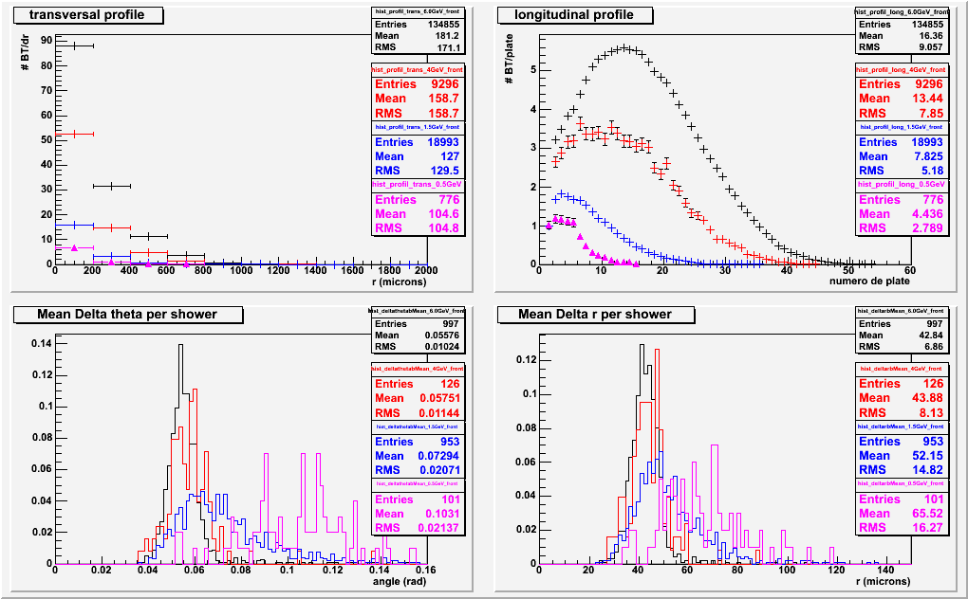
Reconstruction des gerbes gamma
MC vrai:
E_{MC} = 6 GeV
E_{MC} = 4 GeV
E_{MC} =1.5 GeV
E_{MC} =0.5 GeV

Slide 25
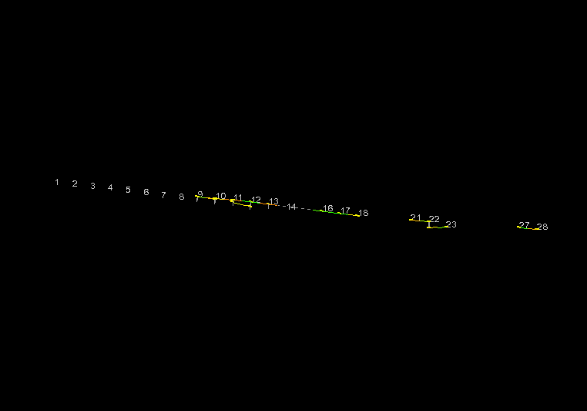
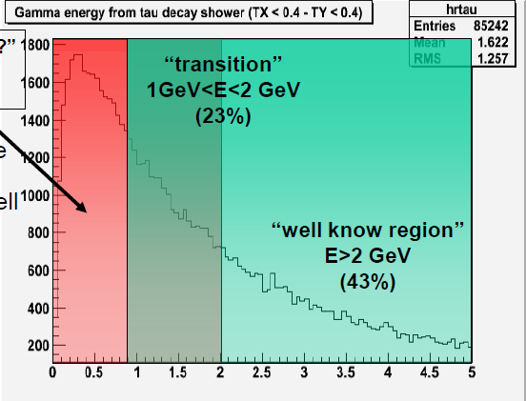
Gerbes gamma de basse énergie
Importance d’avoir une reconstruction précise des photons de basse énergie
τ → h: 43% des γ ont E>2 GeV et 83% E>0.5 GeV
Idée :
PMCS de la trace principale

Slide 26
Perspectives et conclusions
On sait reconstruire les gerbes e-m E>2 GeV
On va savoir reconstruire les gerbes e-m à basse énergie
Traquons les électrons et gamma !

Slide 27
Backup slides

Slide 28
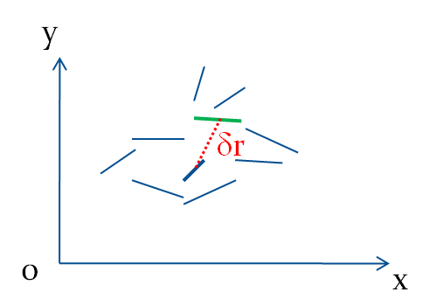
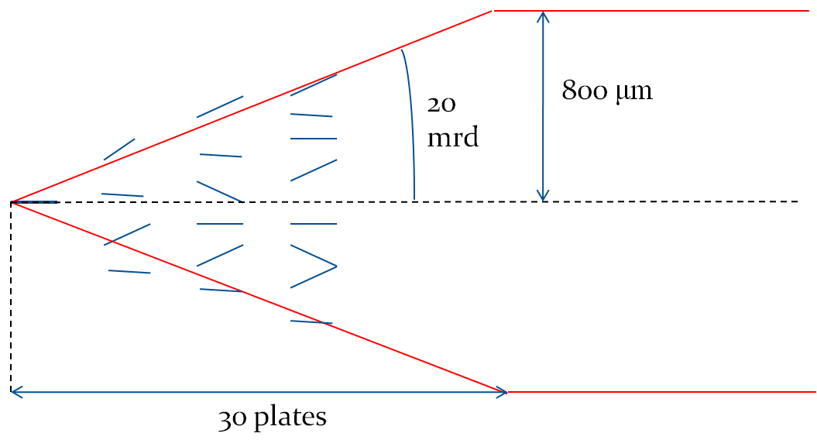
Details algo reco gerbe e-m
Pour chaque candidat recherche de BT correspondantes sur critères angulaires et spatiaux formant la gerbe
  BT downstream /à la BT de référence
  δr < 150 microns, δr = r(BT) – r(BTref) = distance dans le plan transverse
  δθ < 150 mrad,
  δθ_{3D} = θ_{3D}(BT) – θ_{3D}(BTref)
  BT soit dans un cône défini
  par la BT de référence
  Gerbe se développe sur
  au moins 4 émulsions

Slide 29
Identification de particules dans la gerbe : réseau de neurones
Variables d’entrée :
  1 variable → nombre de BT
  n variables → profil longitudinal = nb BT par film
  2 variables → distribution du δr (moyenne et RMS)
  2 variables → distribution du δθ (moyenne et RMS)
Variable de sortie : probabilité d’être 1 électron
Deux couches cachées : 63 & 21 neurones
Entrainement : 120 époques
# films | 15 | 20 | 30 | 50
n | 13 | 18 | 33 | 48
plage bins | 3 à 15 | 3 à 20 | 3 à 35 | 3 à 50

Slide 30
Estimation de l’énergie : réseau de neurones
Variables d’entrée :
  1 variable → nombre de BT
  n variables → profil longitudinal = nb BT par film
  2 variables → distribution du δr (moyenne et RMS)
  2 variables → distribution du δθ (moyenne et RMS)
Variable de sortie : Energie de la gerbe
2 couches cachées : N+1 & N
Entrainement : 200 époques sur un échantillon de 27000 électrons d’ énergie [0.4GeV:30GeV]
# films | 15 | 20 | 30 | 50
n | 13 | 18 | 33 | 48
plage bins | 3 à 15 | 3 à 20 | 3 à 35 | 3 à 50

Slide 31
Efficacités et taux d’événements
En prenant en compte les efficacités de détection ξ issues d’études précédentes [2] et les efficacités ε après coupure du signal et des bruits de fond, on peut calculer les taux d’événements attendus.
 | Signal (θ₁₃ =9°) | τ→e | ν_{μ} ^{NC} | ν_{e} ^{faisceau}
ξ | 0.53 | 0.53 | 0.48 | 0.53
ε | 0.75 | 0.68 | 7.10⁻⁴ | 0.30
ε_{multi} | 0.96 | 0.85 | - | 0.41
ξ * ε / ξ * ε_{multi} | 0.40 / 0.51 | 0.36 / 0.45 | 3.4*10⁻⁴ | 0.16 / 0.22
N_{evt} pour 5 ans | 10.3 | 11.3 | 2.3 | 26.2
N_{evt}^{multi}pour 5 ans | 13.2 | 14.1 | - | 35.4
SNR^{multi} = 0.267, SNR = 0.275
[2] M. Komatsu, P. Migliozzi, and F. Terranova. Sensitivity to Theta(13) of the CERN to Gran Sasso neutrino beam. J. Phys., G29 :443, 2003.

